Slide 1

主讲人：杨中科 .NET /.NET Core 教程 第七部分 学英语网站项目-1 需求说明

Slide 2
学前说明
1、对于本书、本视频前面内容的综合应用。
2、关于微服务：做微服务拆分，不做微服务的治理。
3、讲解重点不在前端，会提供前端代码。

Slide 3
需求说明
1、功能：听力练习。用youzack.com先简单演示一遍，抄之。
2、业务概念：类别（Category）、专辑（Album）、片段（Episode）。
3、听力原文字幕文件查看。
4、网站后台允许进行资源的CRUD。
5、其他格式的音频的追踪在部分浏览器上有问题，统一用M4A。
6、音频文件放到单独的文件服务器上。
7、原文的搜索。

Slide 4
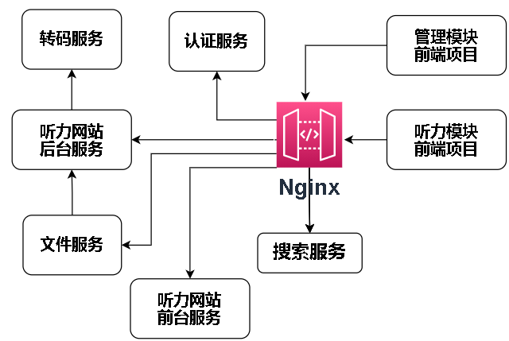
网站结构分析

Slide 5
谢谢
我是杨中科
一名快乐的程序员

